Slide 1
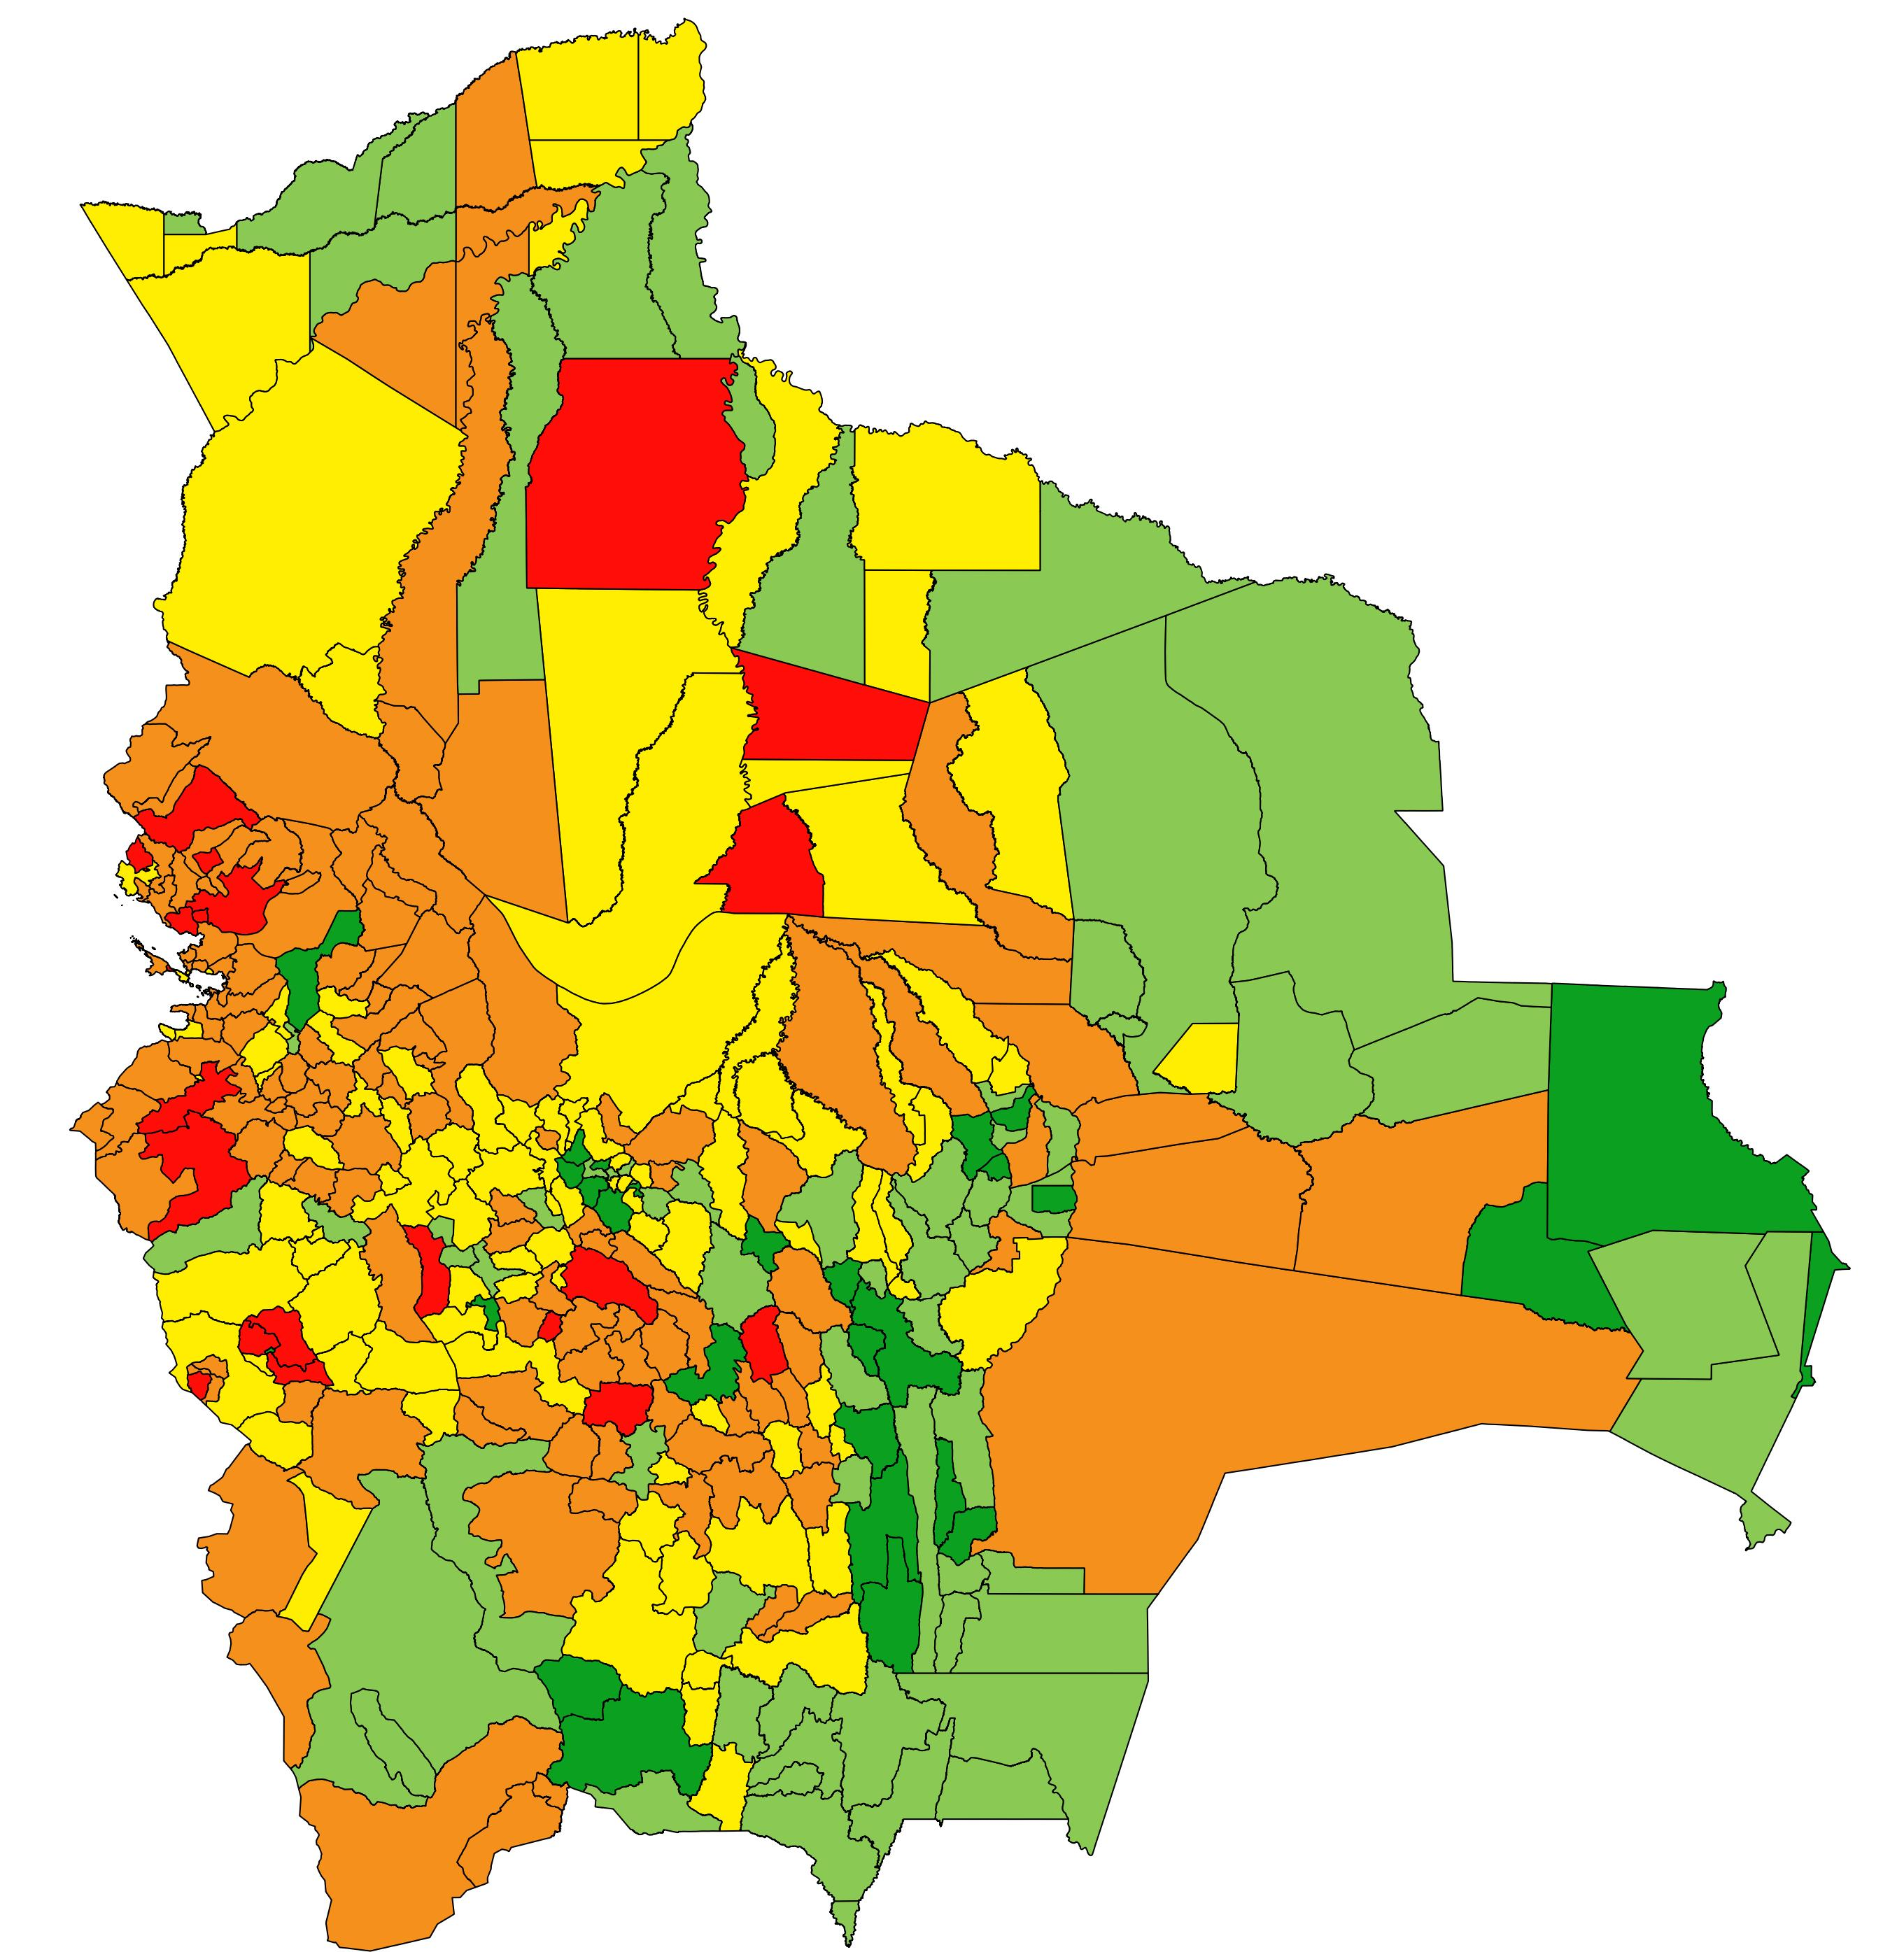
BOLIVIA: Cobertura de Vacunación
Contra la COVID-19
1ra Dosis al 13 de Noviembre 2021
 | 0 a 20 % |  | 21 Municipios
 | 20 a 40 % |  | 121 Municipios
 | 40 a 60 % |  | 103 Municipios
 | 60 a 80 % |  | 66 Municipios
 | 80 a 100 % |  | 28 Municipios
Fuente: RNVe, Dirección de Epidemiologia (Ministerio de Salud y Deportes)
*Información con cohorte 13 de Noviembre 2021
Y.A.C.H.

Slide 2
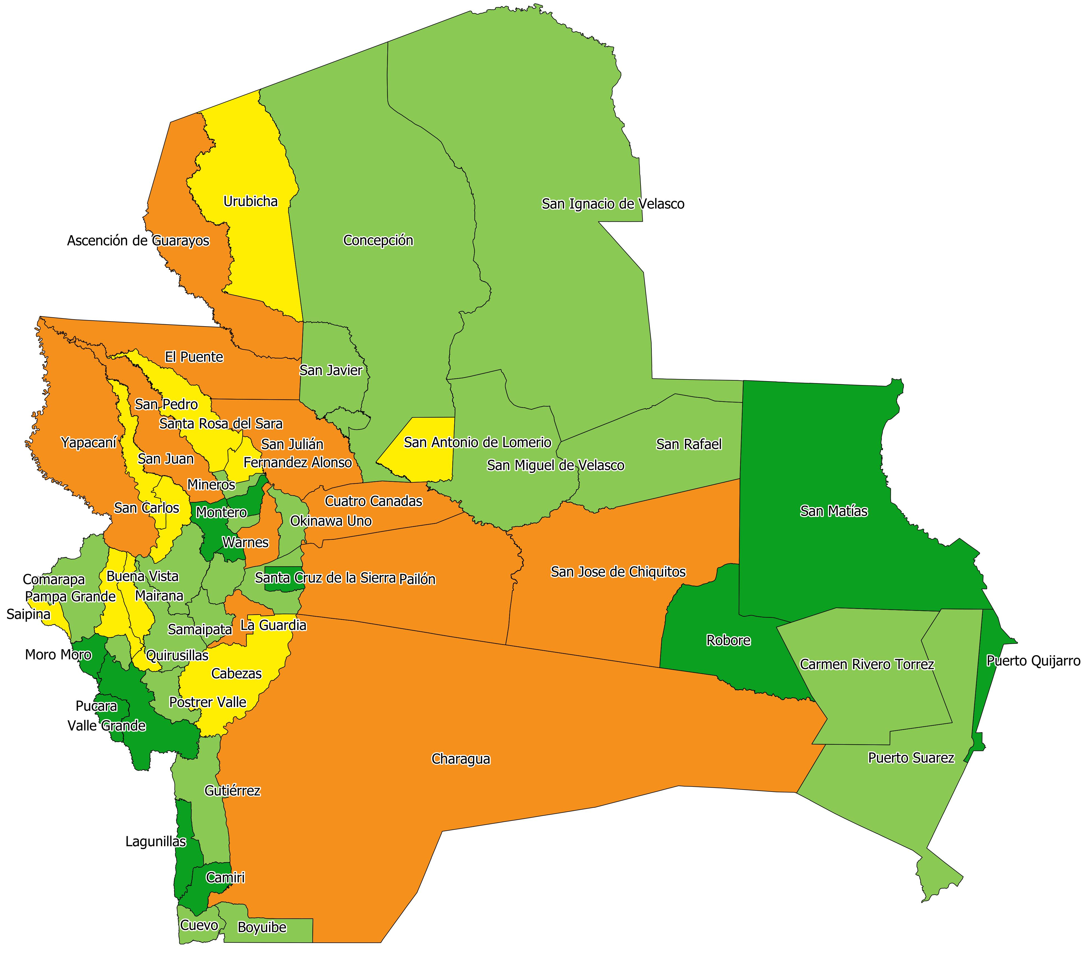
SANTA CRUZ: COBERTURA DE VACUNACIÓN
CON 1RA DOSIS
al 13 de Noviembre 2021
Coberturas Baja
Yapacani | 24%
Pailon | 29%
San Julian | 31%
San Jose De Chiquitos | 32%
El Puente(Stc) | 34%
Santa Rosa Del Sara | 36%
La Guardia | 37%
Ascencion De Guarayos | 39%
Charagua | 39%
Cuatro Cañadas | 40%
Warnes | 40%
Cobertura Buena
Saipina | 43%
Fernandez Alonso | 46%
San Carlos | 48%
San Pedro | 49%
Urubicha | 50%
Pampa Grande | 53%
San Juan De Yapacani | 54%
Cabezas | 56%
San Antonio De Lomerio | 57%
Mairana | 58%
Quirusillas | 59%
Cobertura Muy Buena
Mineros | 61%
Comarapa | 64%
Gutierrez | 64%
Postrer Valle | 65%
San Javier(Stc) | 66%
Trigal | 67%
El Torno | 69%
Montero | 69%
Buena Vista | 70%
Cuevo | 70%
San Rafael | 70%
Carmen Rivero Torrez | 72%
Puerto Suarez | 72%
Boyuibe | 74%
Concepcion | 74%
Porongo | 76%
Samaipata | 76%
San Ignacio De Velasco | 76%
San Ramon | 76%
San Miguel De Velasco | 77%
Okinawa | 79%
Santa Cruz de la Sierra | 79%
Cobertura Excelente
Portachuelo | 81%
Pucara | 83%
Puerto Quijarro | 85%
San Matias | 85%
Moro Moro | 87%
Vallegrande | 88%
General Saavedra | 89%
Lagunillas | 89%
Robore | 90%
Colpa Belgica | 95%
Cotoca | 95%
Camiri | 97%
 | 0 a 20 % |  | 0 Municipios
 | 20 a 40 % |  | 11 Municipios
 | 40 a 60 % |  | 11 Municipios
 | 60 a 80 % |  | 22 Municipios
 | 80 a 100 % |  | 12 Municipios
Fuente: RNVe, Dirección de Epidemiologia (Ministerio de Salud y Deportes)
*Información con cohorte 13 de Noviembre 2021
Y.A.C.H.

Slide 3
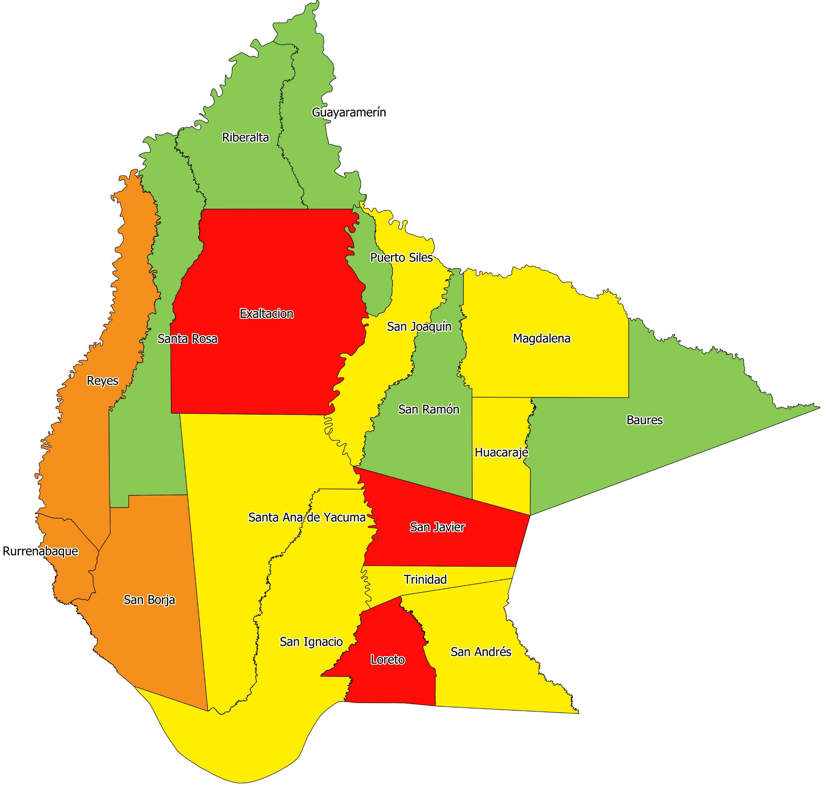
BENI: COBERTURA DE VACUNACIÓN
CON 1RA DOSIS
al 13 de Noviembre 2021
Cobertura Muy Baja
Exaltacion | 17%
San Javier(Bni) | 19%
Loreto | 20%
Coberturas Baja
San Borja | 25%
Reyes | 35%
Rurrenabaque | 36%
Cobertura Buena
San Andres | 45%
Magdalena | 47%
San Joaquin | 48%
Huaracaje | 49%
Santa Ana | 49%
San Ignacio | 55%
Trinidad | 57%
Cobertura Muy Buena
Santa Rosa | 62%
Puerto Siles | 65%
San Ramon | 66%
Riberalta | 73%
Guayaramerin | 76%
Baures | 77%
 | 0 a 20 % |  | 3 Municipios
 | 20 a 40 % |  | 3 Municipios
 | 40 a 60 % |  | 7 Municipios
 | 60 a 80 % |  | 6 Municipios
 | 80 a 100 % |  | 0 Municipios
Fuente: RNVe, Dirección de Epidemiologia (Ministerio de Salud y Deportes)
*Información con cohorte 13 de Noviembre 2021
Y.A.C.H.

Slide 4
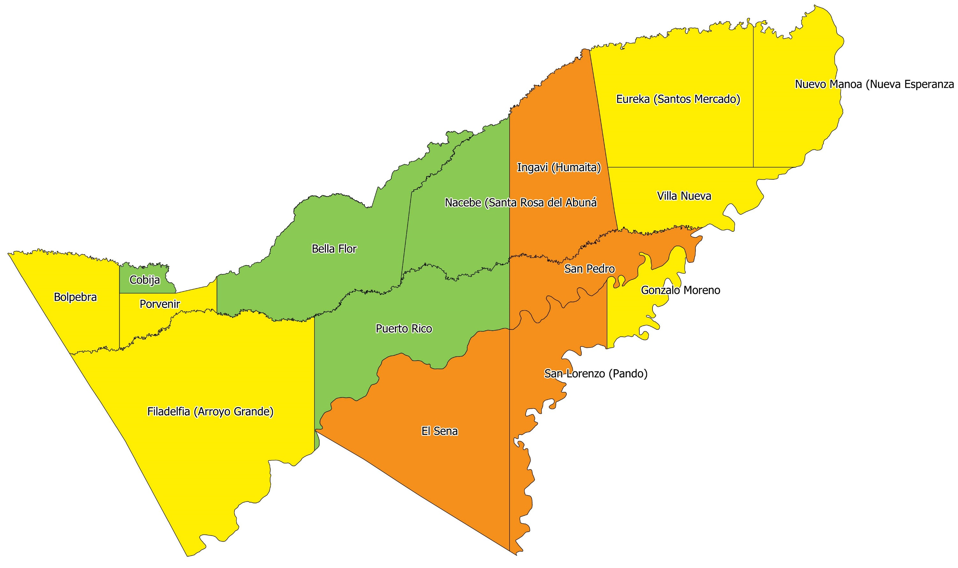
PANDO: COBERTURA DE VACUNACIÓN
CON 1RA DOSIS
al 13 de Noviembre 2021
Coberturas Baja
Ingavi (Humaita) | 34%
San Lorenzo(Pnd) | 36%
Sena | 37%
San Pedro(Pnd) | 38%
Cobertura Buena
Nuevo Manoa (Nueva Esperanza) | 41%
Bolpebra | 44%
Eureka (Santos Mercado) | 49%
Porvenir | 49%
Puerto Gonzalo Moreno | 50%
Filadelfia | 53%
Villa Nueva (Loma Alta) | 54%
Cobertura Muy Buena
Nacebe (Santa Rosa Del Abuna) | 64%
Bella Flor | 66%
Cobija | 67%
Puerto Rico | 76%
 | 0 a 20 % |  | 0 Municipios
 | 20 a 40 % |  | 4 Municipios
 | 40 a 60 % |  | 7 Municipios
 | 60 a 80 % |  | 4 Municipios
 | 80 a 100 % |  | 0 Municipios
Fuente: RNVe, Dirección de Epidemiologia (Ministerio de Salud y Deportes)
*Información con cohorte 13 de Noviembre 2021
Y.A.C.H.

Slide 5
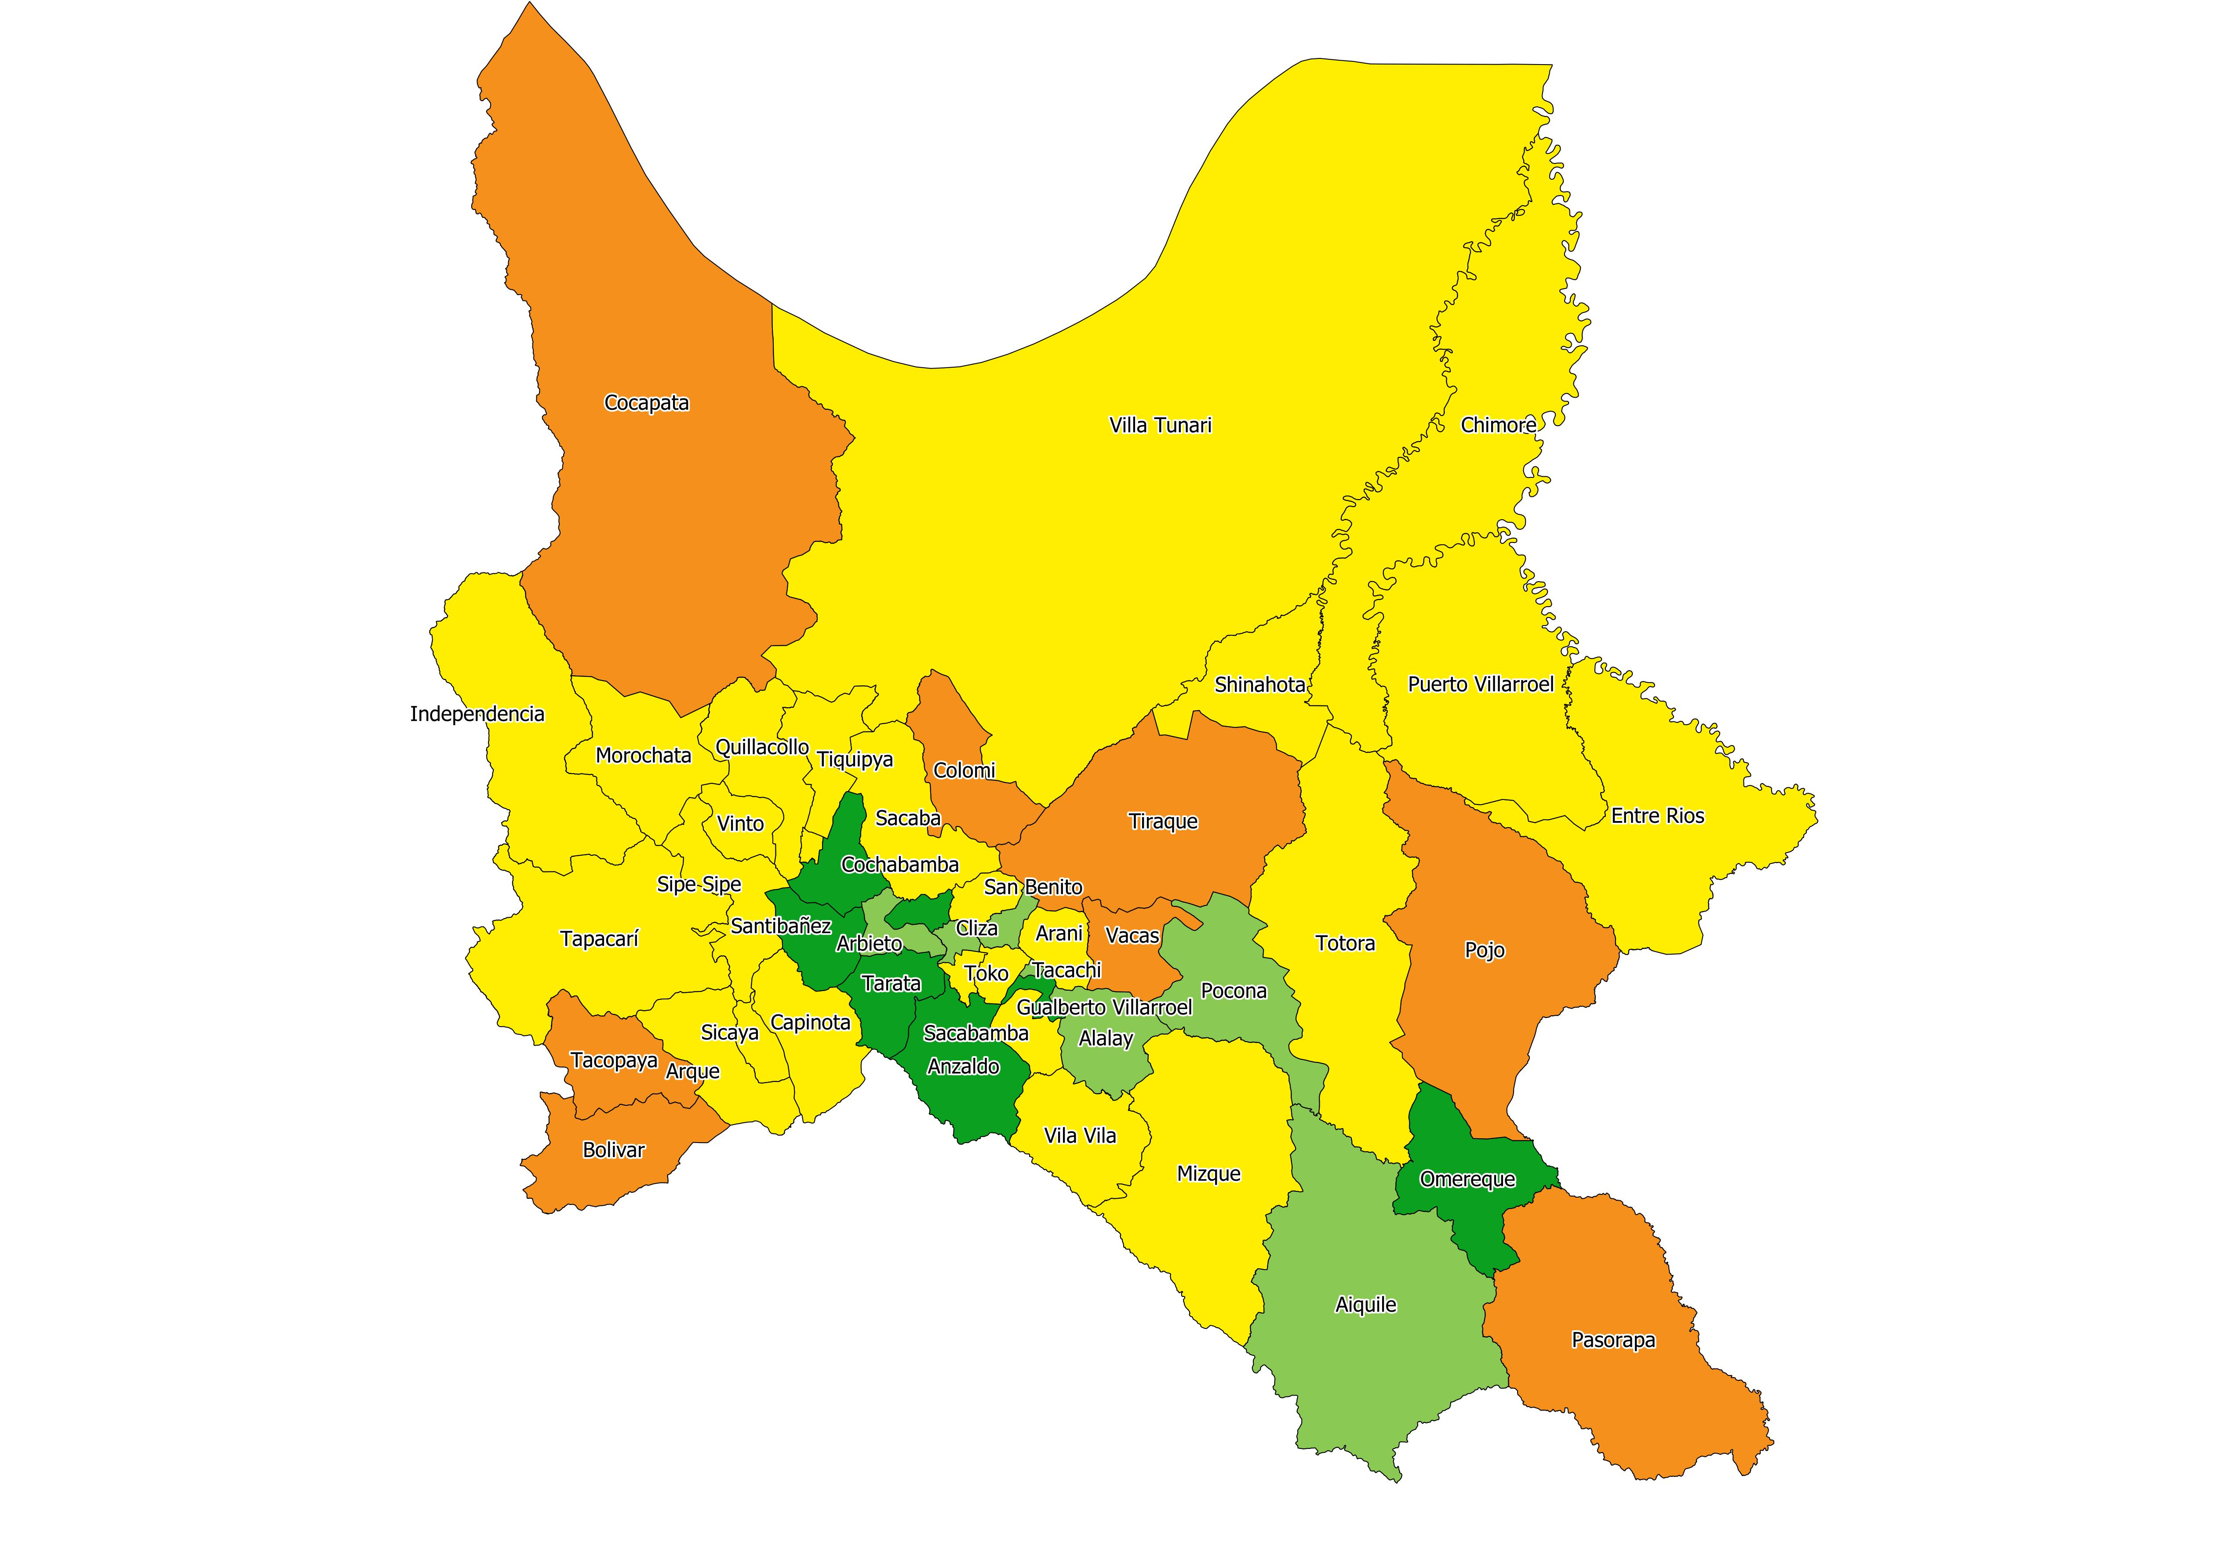
COCHABAMBA: COBERTURA DE VACUNACIÓN CON 1RA DOSIS
al 13 de Noviembre 2021
Coberturas Baja
Tacopaya | 29%
Vacas | 29%
Bolivar | 30%
Pojo (Cbba) | 32%
Colomi | 38%
Pasorapa | 38%
Tiraque (Cbba) | 39%
Cocapata | 40%
Cobertura Buena
Morochata | 41%
Sicaya | 41%
Mizque | 42%
Sacaba | 42%
Vinto | 42%
Ayopaya (V. De Independencia) | 43%
Sipe Sipe | 43%
Totora(Cbba) | 43%
Vila Vila | 43%
Entre Rios | 44%
Colcapirhua | 45%
Tiquipaya | 46%
Puerto Villarroel | 47%
Tapacari | 47%
San Benito | 48%
Villa Rivero | 50%
Arani | 51%
Chimore | 53%
Shinaota | 53%
Toco | 54%
Villa Tunari | 54%
Sacabamba | 56%
Capinota | 57%
Arque | 60%
Quillacollo | 60%
Cobertura Muy Buena
Pocona | 62%
Alalay | 66%
Aiquile | 68%
Tacachi | 71%
Cliza | 75%
Punata | 77%
Arbieto | 78%
Cobertura Excelente
Omereque | 81%
Anzaldo | 84%
Tolata | 91%
Tarata | 93%
Cochabamba | 99%
Cuchumuela (V. G. Villarroel) | 102%
Santivañes | 133%
 | 0 a 20 % |  | 0 Municipios
 | 20 a 40 % |  | 8 Municipios
 | 40 a 60 % |  | 25 Municipios
 | 60 a 80 % |  | Municipios
 | 80 a 100 % |  | 7 Municipios
Fuente: RNVe, Dirección de Epidemiologia (Ministerio de Salud y Deportes)
*Información con cohorte 13 de Noviembre 2021
Y.A.C.H.

Slide 6
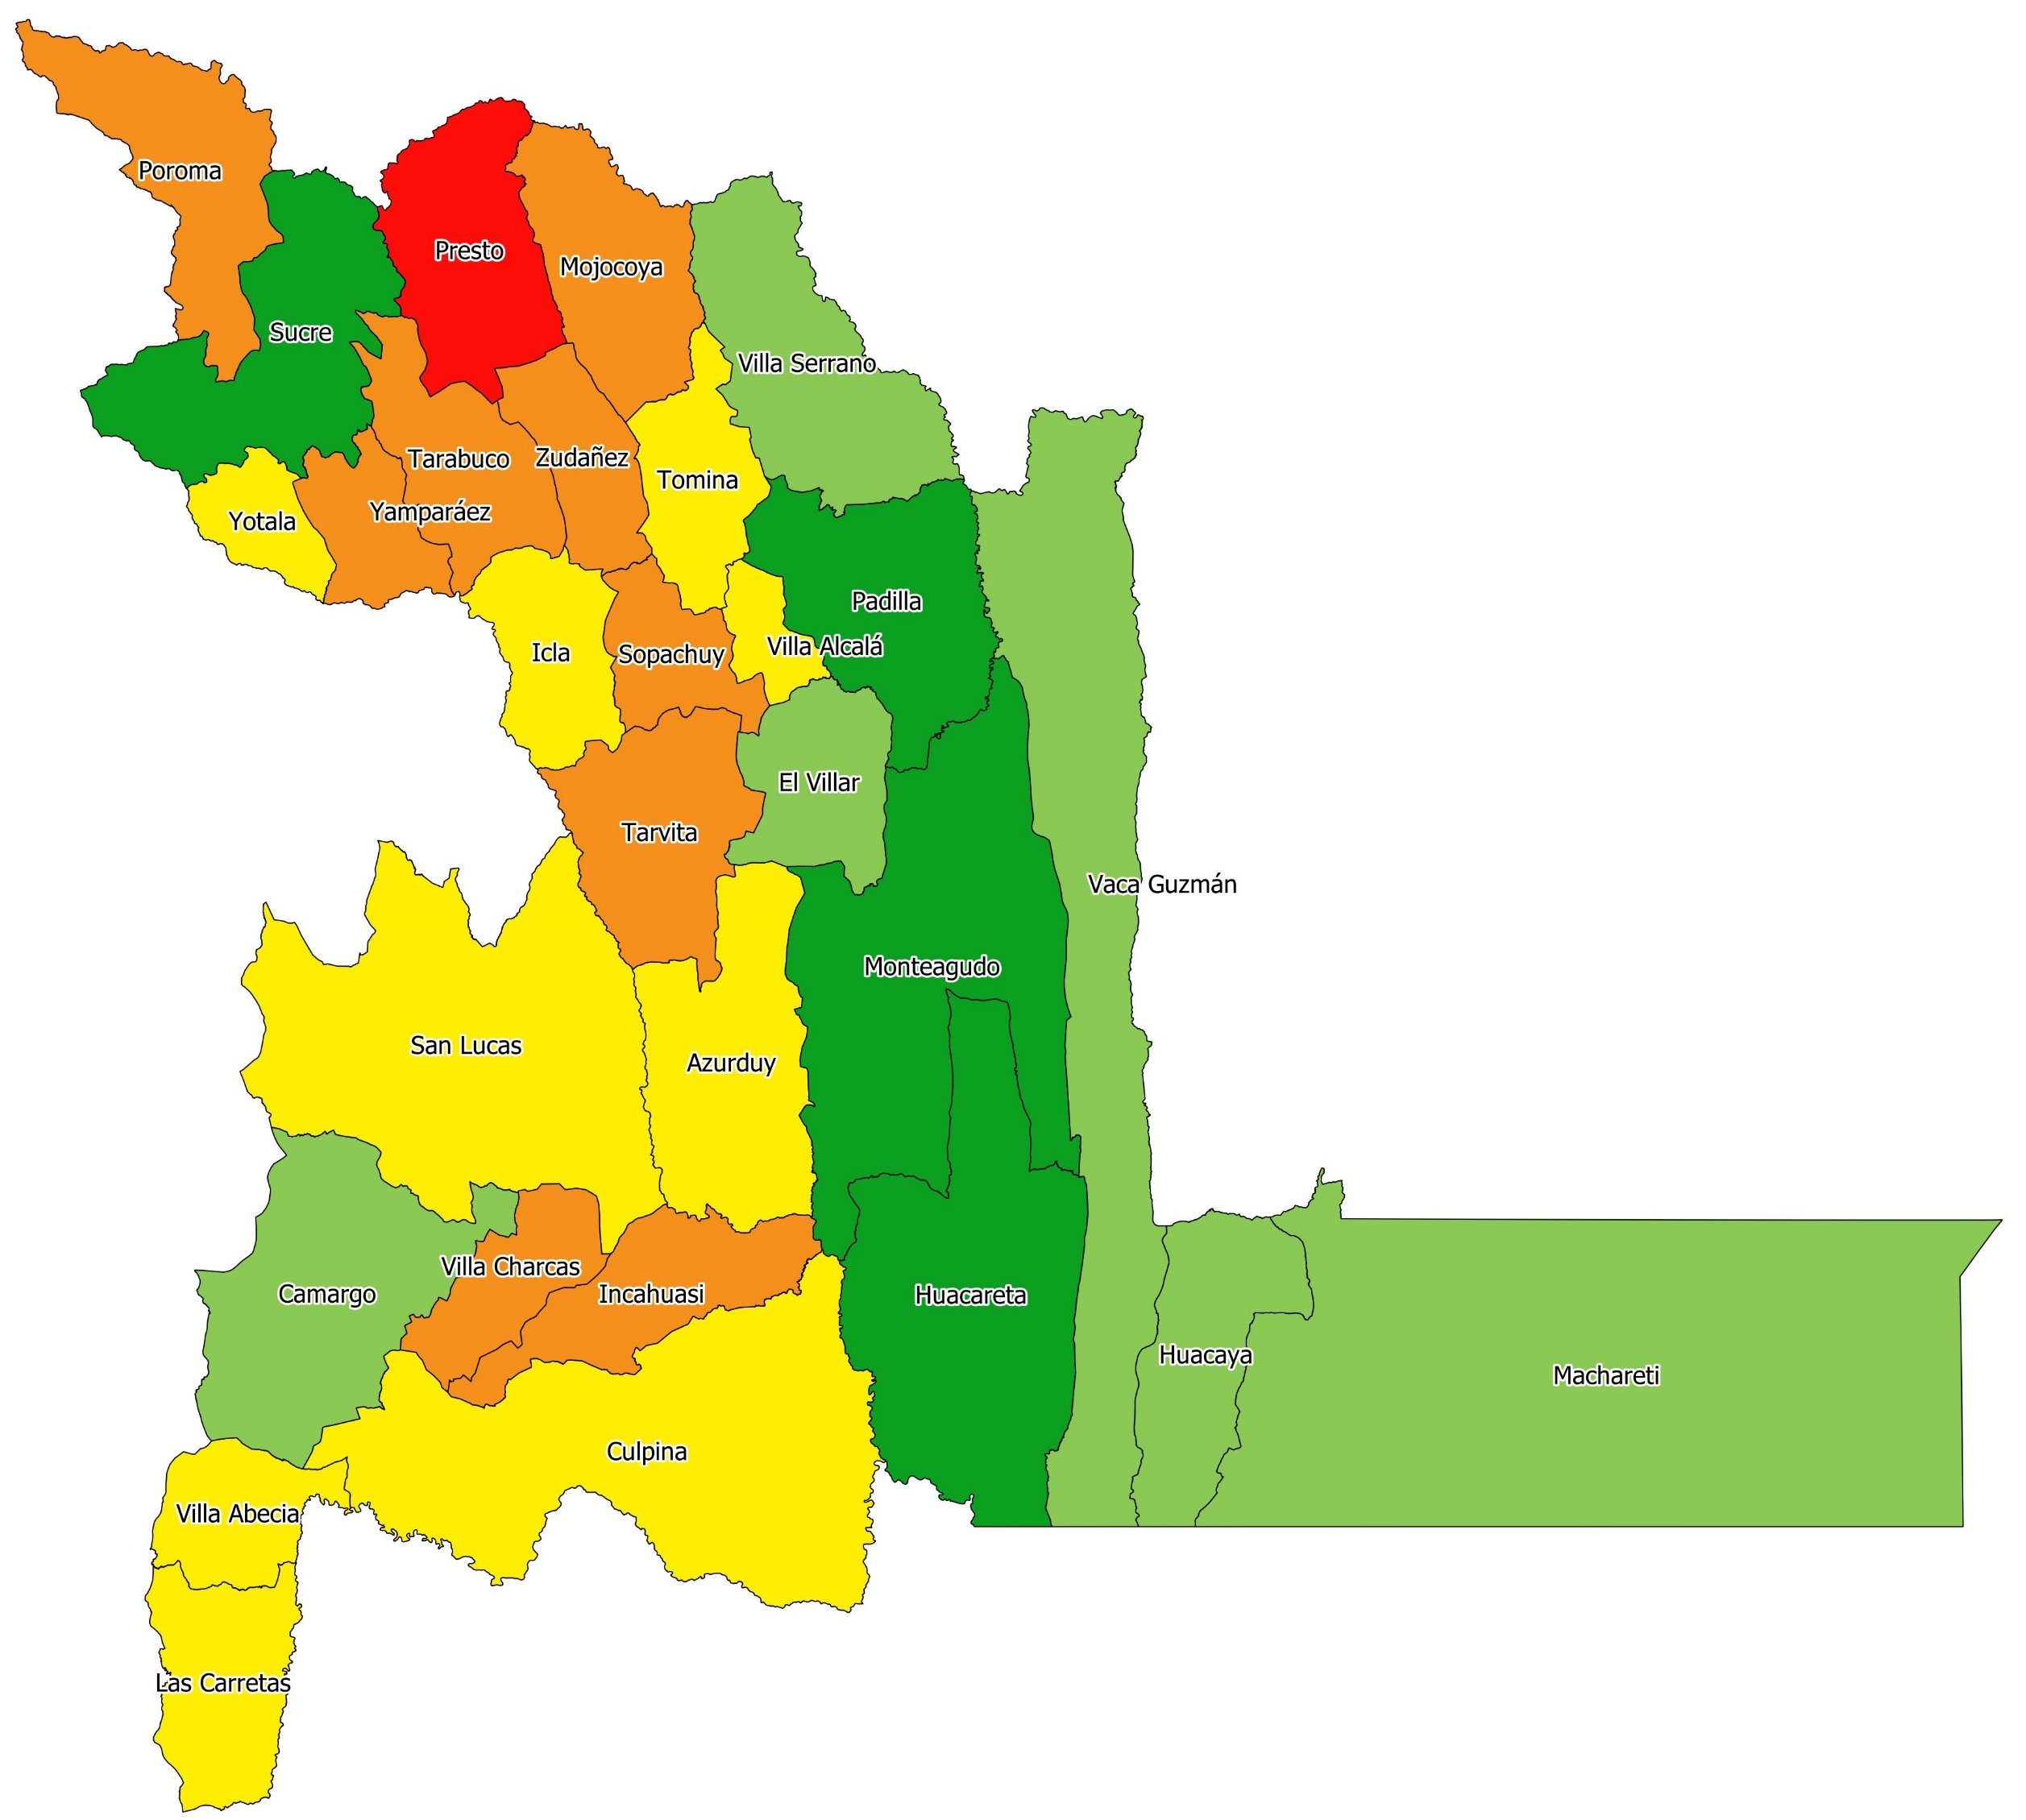
CHUQUISACA: COBERTURA DE VACUNACIÓN CON
1RA DOSIS
al 13 de Noviembre 2021
Cobertura Muy Baja
Presto | 18%
Coberturas Baja
Tarabuco | 22%
Villa Charcas | 22%
Incahuasi | 23%
Poroma | 25%
Tarvita | 29%
Zudañez | 30%
Yamparaez | 31%
Sopachuy | 32%
Mojocoya | 40%
Cobertura Buena
San Lucas | 42%
Culpina | 45%
Icla | 46%
Azurduy | 48%
Tomina | 49%
Alcala | 52%
Las Carreras | 52%
Yotala | 52%
Camataqui (C. Villa Abecia) | 53%
Cobertura Muy Buena
El Villar | 65%
Camargo | 70%
Huacaya (Villa De Huacaya) | 71%
Machareti | 73%
Villa Serrano | 75%
Villa Vaca Guzman (Muyupampa) | 78%
Cobertura Excelente
Padilla | 85%
Huacareta | 87%
Sucre | 88%
Monteagudo | 89%
 | 0 a 20 % |  | 1 Municipio
 | 20 a 40 % |  | 9 Municipios
 | 40 a 60 % |  | 8 Municipios
 | 60 a 80 % |  | 6 Municipios
 | 80 a 100 % |  | 4 Municipios
Fuente: RNVe, Dirección de Epidemiologia (Ministerio de Salud y Deportes)
*Información con cohorte 13 de Noviembre 2021
Y.A.C.H.

Slide 7
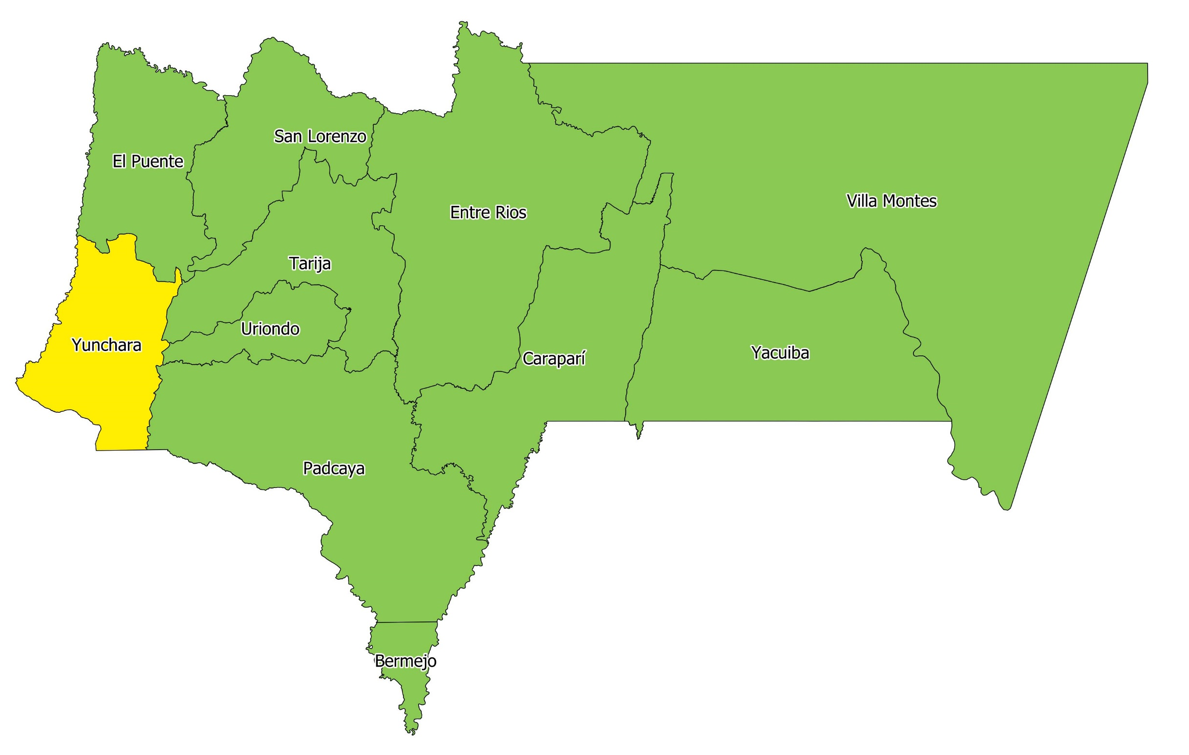
TARIJA: COBERTURA DE VACUNACIÓN
CON 1RA DOSIS
al 13 de Noviembre 2021
Cobertura Buena
Yunchara | 51%
Cobertura Muy Buena
El Puente(Tja) | 66%
Bermejo | 69%
Entre Rios | 69%
Padcaya | 69%
Yacuiba | 69%
Carapari | 71%
Uriondo (A. Concepcion) | 73%
San Lorenzo(Tja) | 74%
Villa Montes | 77%
Tarija | 78%
 | 0 a 20 % |  | 0 Municipios
 | 20 a 40 % |  | 0 Municipios
 | 40 a 60 % |  | Municipios
 | 60 a 80 % |  | 10 Municipios
 | 80 a 100 % |  | 0 Municipios
Fuente: RNVe, Dirección de Epidemiologia (Ministerio de Salud y Deportes)
*Información con cohorte 13 de Noviembre 2021
Y.A.C.H.

Slide 8
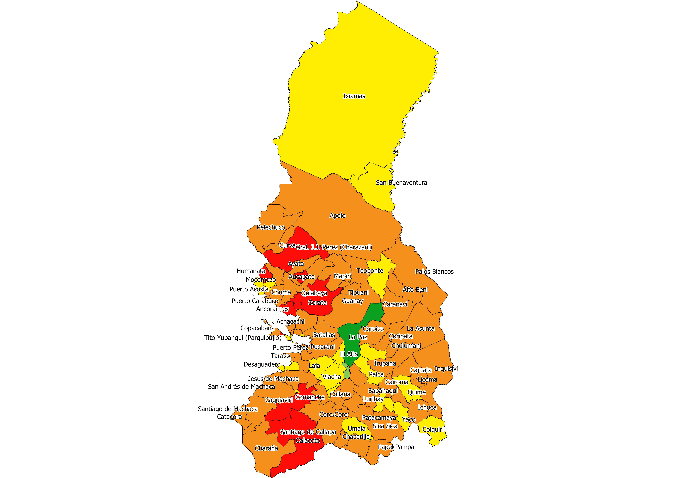
LA PAZ: COBERTURA DE VACUNACIÓN CON
1RA DOSIS
al 13 de Noviembre 2021
Cobertura Muy Baja
Ancoraimes | 13%
Aucapata | 13%
Caquiaviri | 13%
Tito Yupanqui (Parquipujio) | 13%
Calacoto | 17%
Gral. J.J. Perez (Charazani) | 19%
Humanata | 19%
Combaya | 20%
Sorata | 20%
Coberturas Baja
Apolo | 21%
Curva | 21%
Catacora | 22%
Santiago De Callapa | 22%
Sapahaqui | 22%
Pelechuco | 24%
Sica Sica (Villa Aroma) | 24%
Mecapaca | 25%
Puerto Carabuco | 25%
Ayata | 26%
Chacarilla | 26%
Charaña | 26%
La Asunta | 26%
Mapiri | 26%
Mocomoco | 26%
Batallas | 27%
Ichoca | 28%
Licoma Pampa | 28%
Alto Beni | 29%
Cairoma | 29%
Comanche | 29%
Chuma | 30%
Pucarani | 30%
Santiago De Huata | 30%
Tacacoma | 30%
Waldo Ballivian | 30%
Colquencha | 31%
Chulumani (V. De La Libertad) | 32%
Copacabana | 32%
Guanay | 32%
Malla | 32%
Taraco | 32%
Coberturas Baja
Tiawanacu | 32%
Caranavi | 33%
San Andres De Machaca | 33%
San Pedro De Curahuara | 33%
Coripata | 34%
Inquisivi | 34%
Jesus De Machaca | 34%
Coro Coro | 35%
Puerto Perez | 35%
Quiabaya | 35%
Santiago De Machaca | 35%
Ayo Ayo | 36%
Coroico | 36%
Irupana (Villa De Lanza) | 36%
Palos Blancos | 36%
Chua Cocani | 38%
Huarina | 38%
Achacachi | 39%
Patacamaya | 39%
Tipuani | 39%
Cajuata | 40%
Calamarca | 40%
Escoma | 40%
Papel Pampa | 40%
Cobertura Buena
Colquiri | 41%
Huatajata | 41%
Laja | 41%
Luribay | 41%
Teoponte | 41%
Yaco | 41%
Ixiamas | 42%
Palca | 42%
Desaguadero | 43%
Guaqui | 44%
Collana | 45%
Puerto Acosta | 45%
San Pedro De Tiquina | 46%
Umala | 46%
Quime | 47%
Nazacara De Pacajes | 48%
Yanacachi | 48%
San Buena Ventura | 50%
Viacha | 52%
El Alto | 54%
Cobertura Muy Buena
Achocalla | 71%
Cobertura Excelente
La Paz | 104%
 | 0 a 20 % |  | 9 Municipios
 | 20 a 40 % |  | 56 Municipios
 | 40 a 60 % |  | 16 Municipios
 | 60 a 80 % |  | Municipios
 | 80 a 100 % |  | 1 Municipios
Fuente: RNVe, Dirección de Epidemiologia (Ministerio de Salud y Deportes)
*Información con cohorte 13 de Noviembre 2021
Y.A.C.H.

Slide 9
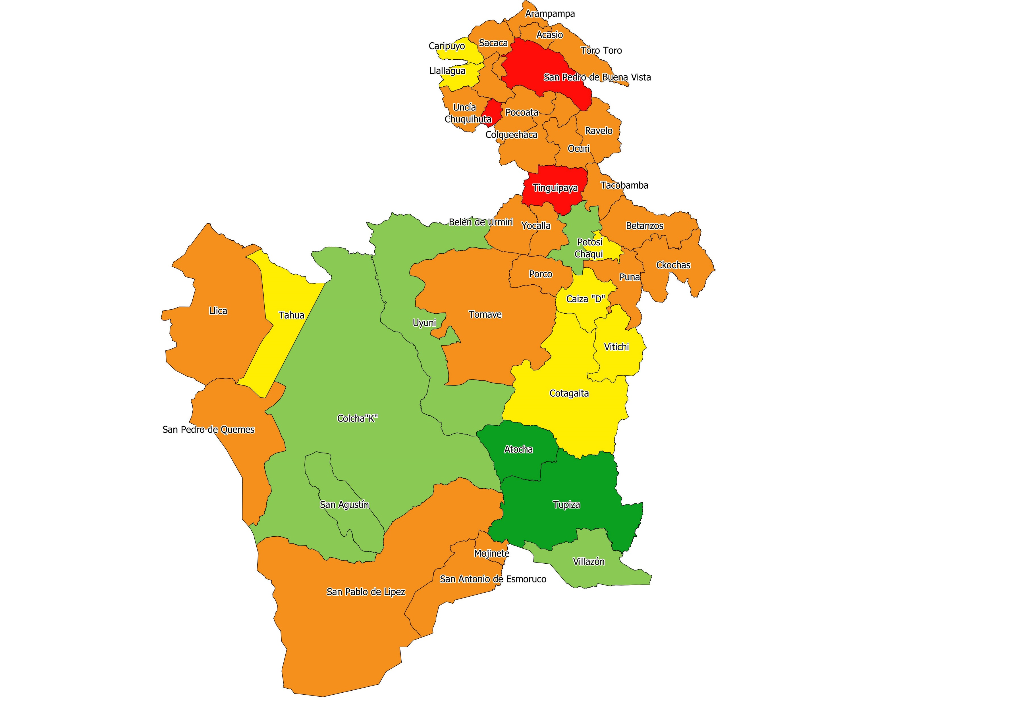
POTOSÍ: COBERTURA DE VACUNACIÓN CON 1RA DOSIS
al 13 de Noviembre 2021
Cobertura Muy Baja
San Pedro De Buena Vista | 14%
Tinguipaya | 15%
Chuquihuta Ayllu Jucumani | 20%
Coberturas Baja
Acacio | 22%
Colquechaca | 22%
Belen De Urmiri | 23%
Pocoata | 23%
Mojinete | 24%
Toro Toro | 26%
San Antonio De Esmoruco | 27%
Ravelo | 29%
Ckochas | 30%
Chayanta | 31%
Ocuri | 31%
Puna | 31%
Tacobamba | 34%
Llica | 36%
Porco | 36%
Tomave | 36%
Uncia | 36%
San P.De Quemes | 37%
Arampampa | 39%
Betanzos | 39%
San P. De Lipez | 39%
Sacaca | 40%
Yocalla | 40%
Cobertura Buena
Cotagaita | 41%
Chaqui | 42%
Caiza "D" | 46%
Vitichi | 51%
Caripuyo | 52%
Llallagua | 57%
Tahua | 58%
Cobertura Muy Buena
Villazon | 68%
Colcha "K" | 70%
Uyuni | 70%
San Agustin | 77%
Potosí | 79%
Cobertura Excelente
Tupiza | 87%
Atocha | 93%
 | 0 a 20 % |  | 3 Municipios
 | 20 a 40 % |  | 23 Municipios
 | 40 a 60 % |  | 7 Municipios
 | 60 a 80 % |  | 5 Municipios
 | 80 a 100 % |  | 2 Municipios
Fuente: RNVe, Dirección de Epidemiologia (Ministerio de Salud y Deportes)
*Información con cohorte 13 de Noviembre 2021
Y.A.C.H.

Slide 10
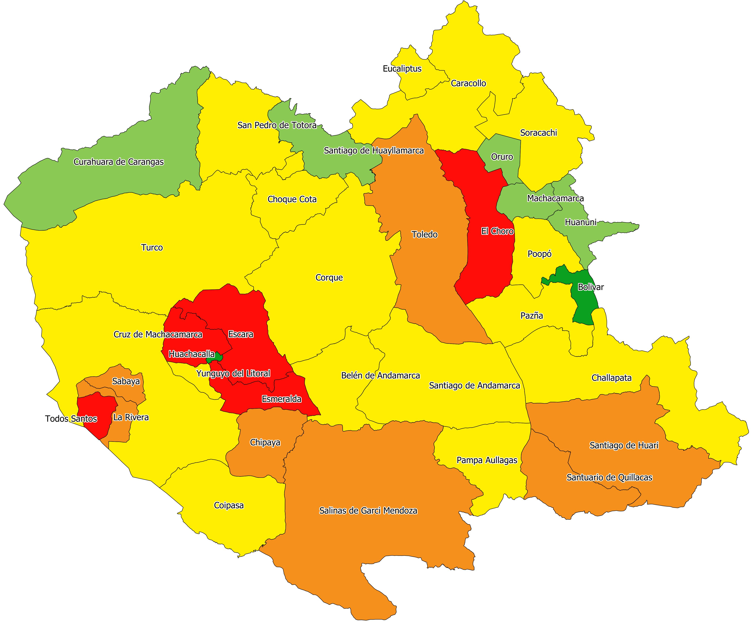
ORURO: COBERTURA DE VACUNACIÓN CON 1RA DOSIS
al 13 de Noviembre 2021
Cobertura Muy Baja
Cruz De Machacamarca | 6%
Escara | 9%
Todos Santos | 17%
El Choro | 18%
Esmeralda | 20%
Coberturas Baja
Chipaya | 22%
Carangas | 23%
Santiago De Huari | 26%
Toledo | 28%
Salinas De Garci Mendoza | 30%
La Rivera | 32%
Santuario De Quillacas | 40%
Cobertura Buena
Corque | 41%
Sabaya | 41%
Andamarca | 42%
Belen De Andamarca | 43%
Coipasa | 43%
Challapata | 45%
Turco | 46%
Yunguyo De Litoral | 47%
Poopo | 48%
Choque Cota | 49%
Caracollo | 50%
Eucaliptus | 53%
Pampa Aullagas | 53%
Pazña | 53%
Totora(Orr) | 54%
Soracachi | 55%
Cobertura Muy Buena
Antequera | 85%
Huachacalla | 99%
Antequera | 85%
Huachacalla | 99%
Antequera | 85%
Cobertura Excelente
Antequera | 85%
Huachacalla | 99%
 | 0 a 20 % |  | 5 Municipios
 | 20 a 40 % |  | 7 Municipios
 | 40 a 60 % |  | 16 Municipios
 | 60 a 80 % |  | 5 Municipios
 | 80 a 100 % |  | 2 Municipios
Fuente: RNVe, Dirección de Epidemiologia (Ministerio de Salud y Deportes)
*Información con cohorte 13 de Noviembre 2021
Y.A.C.H.

